Slide 1
ARNI – Advanced ROS Network Introspection
Abschlusspräsentation
Alex Weber, Matthias Hadlich, Matthias Klatte, Micha Wetzel, Sebastian Kneipp

Slide 2
Aufgabenstellung
Erfassung des Systemzustandes
Definition von Soll-Werten
Visualisierung der erhobenen Werte mit farblicher Darstellung von Fehlerzuständen
Definition von Maßnahmen für Fehlerfälle
Motivation
Funktionsweise
Live Demo
Probleme
Statistiken
Fazit
Notes:
Das aktuelle Kapitel sollte fettgedruckt werden. Den Abstand der Worte kann man gut in PowerPoint an andere Wortlängen anpassen, dazu alle Worte und die Pfeile markieren und “Anordnen -> Ausrichten -> Horizontal verteilen” auswählen (PowerPoint2007).

Slide 3
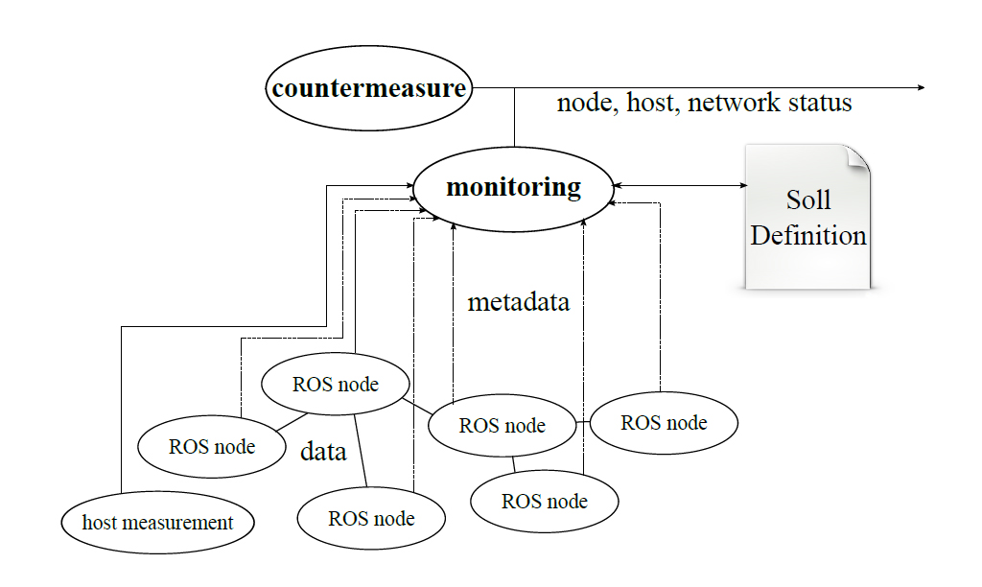
Funktionsschema (Teil 1)
Motivation
Funktionsweise
Live Demo
Probleme
Statistiken
Fazit
Notes:
Das aktuelle Kapitel sollte fettgedruckt werden. Den Abstand der Worte kann man gut in PowerPoint an andere Wortlängen anpassen, dazu alle Worte und die Pfeile markieren und “Anordnen -> Ausrichten -> Horizontal verteilen” auswählen (PowerPoint2007).

Slide 4
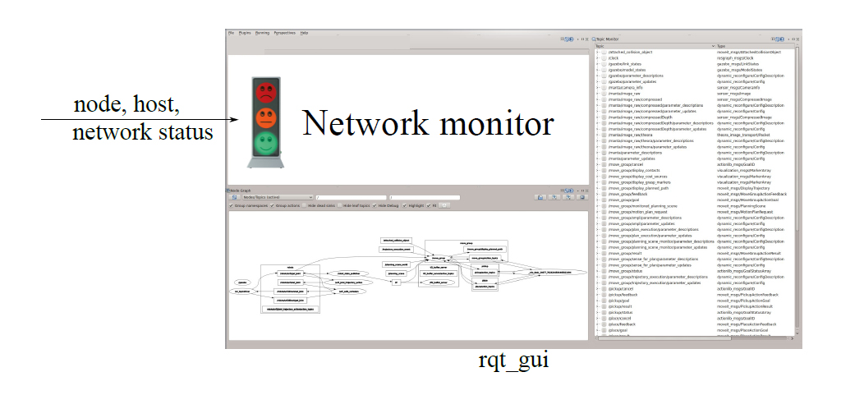
Funktionsschema (Teil 2)
Motivation
Funktionsweise
Live Demo
Probleme
Statistiken
Fazit
Notes:
Das aktuelle Kapitel sollte fettgedruckt werden. Den Abstand der Worte kann man gut in PowerPoint an andere Wortlängen anpassen, dazu alle Worte und die Pfeile markieren und “Anordnen -> Ausrichten -> Horizontal verteilen” auswählen (PowerPoint2007).

